Slide 1
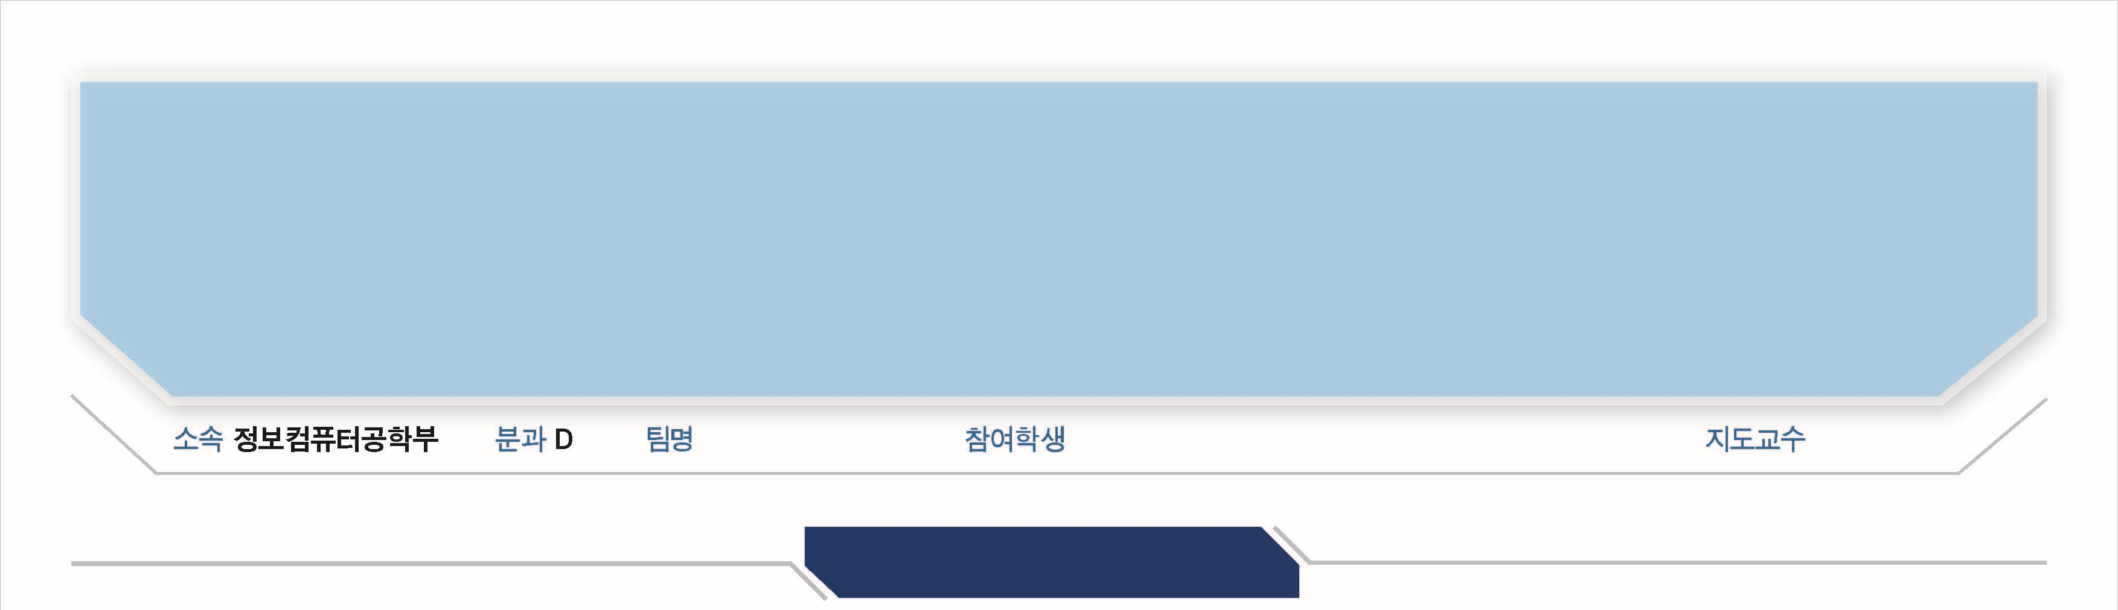

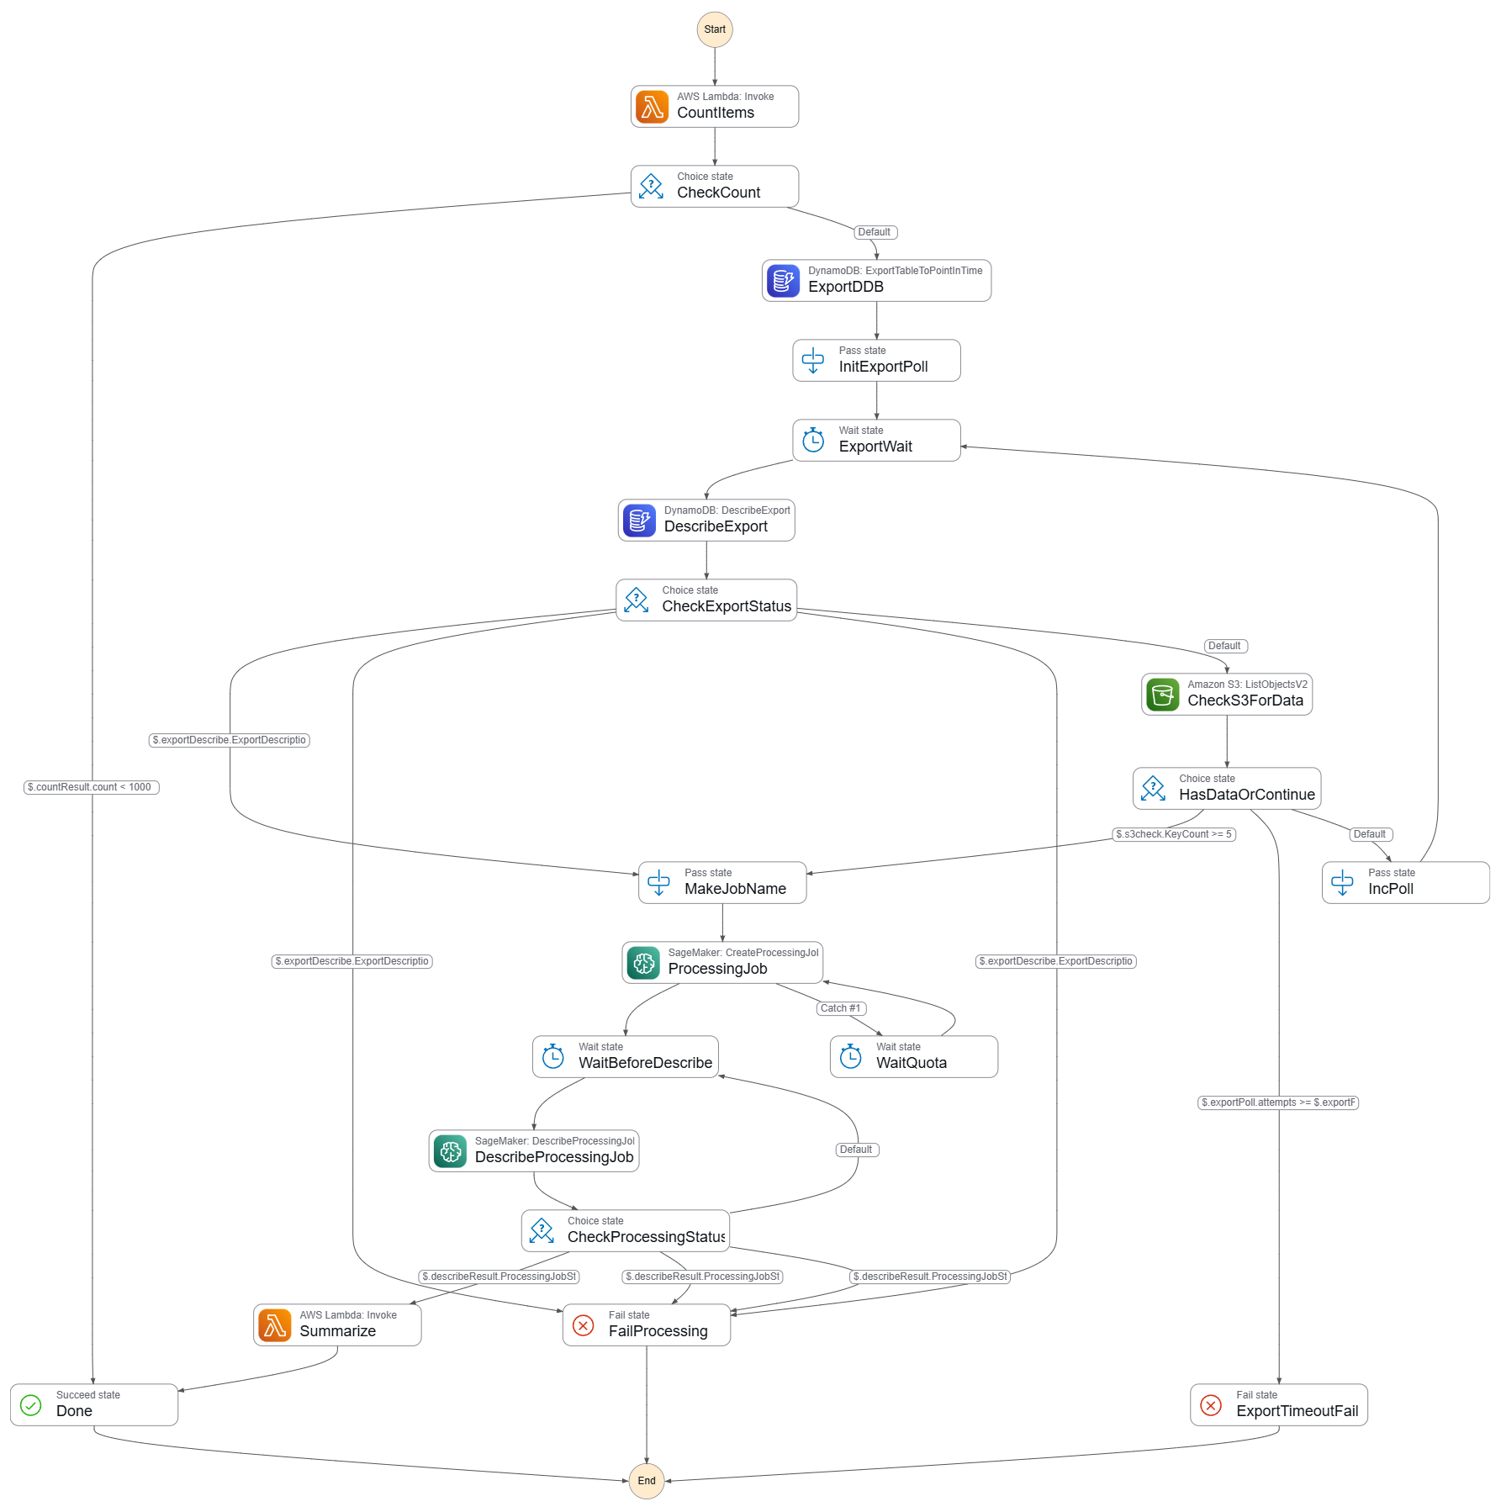







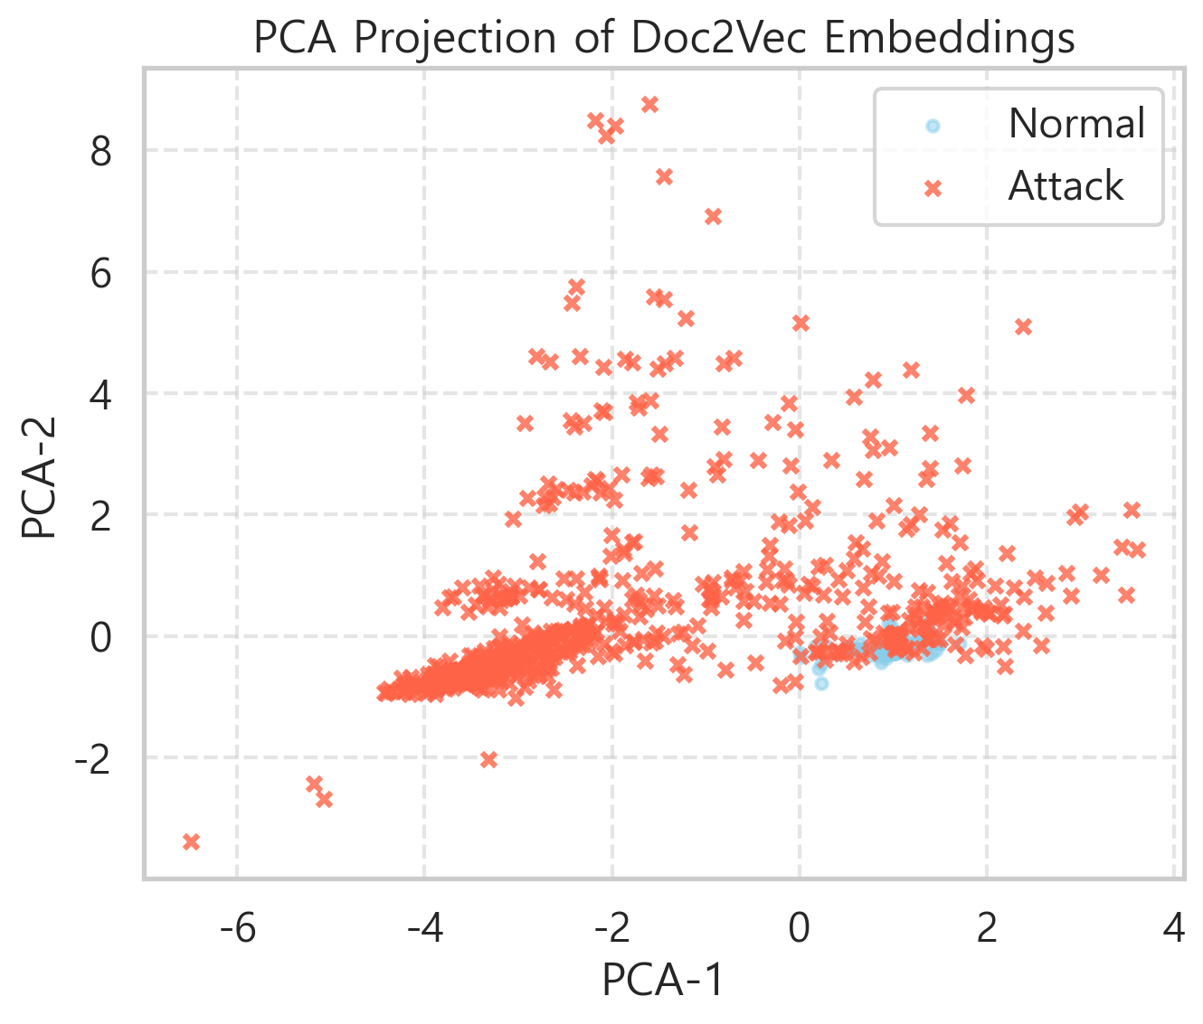
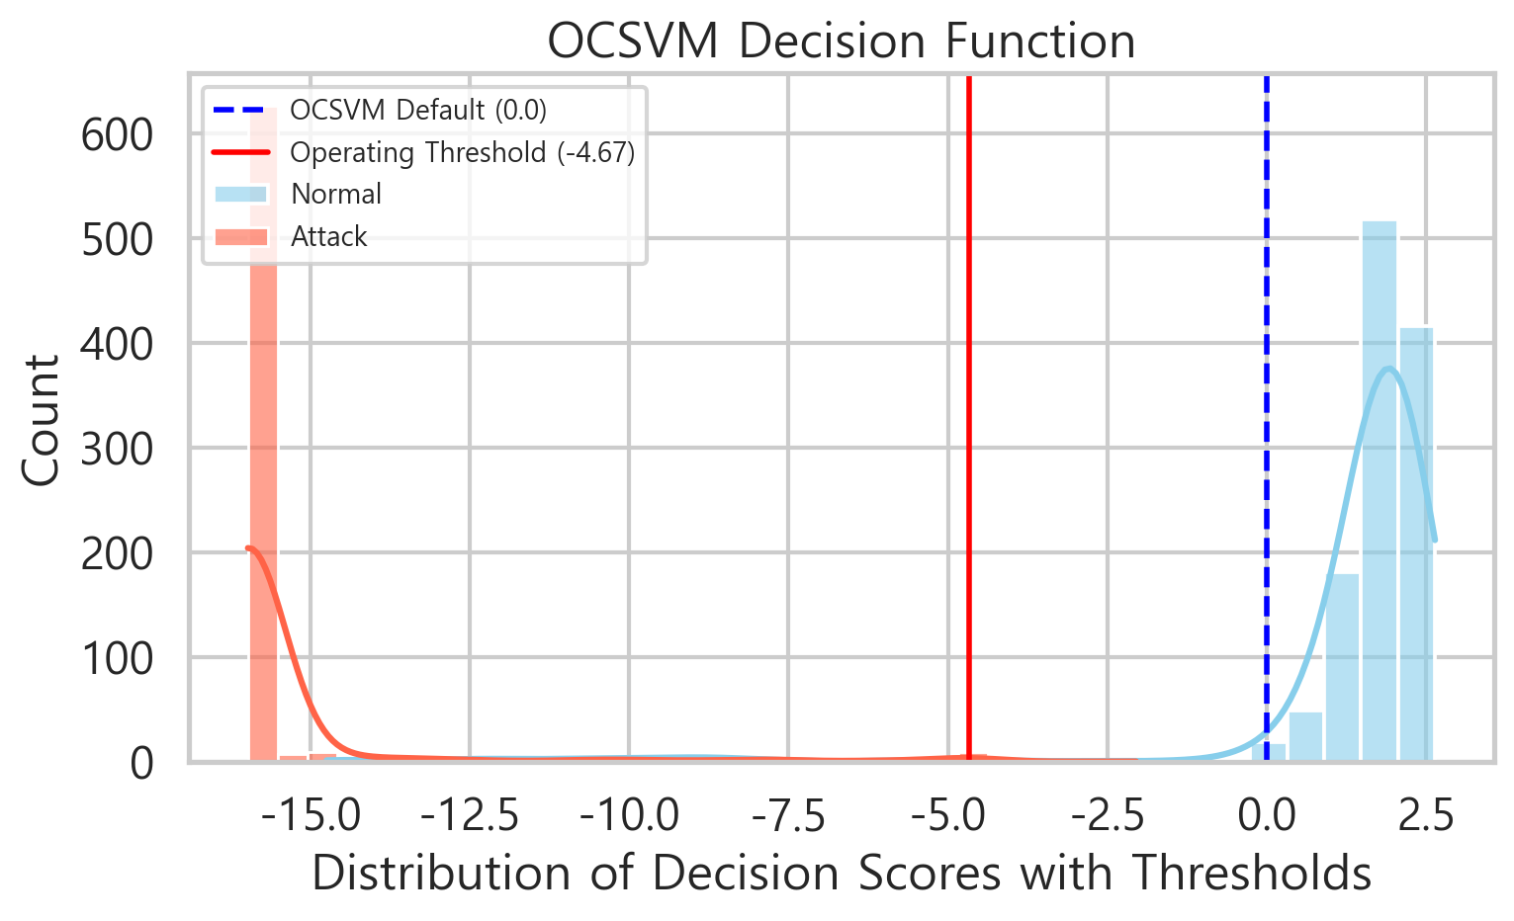
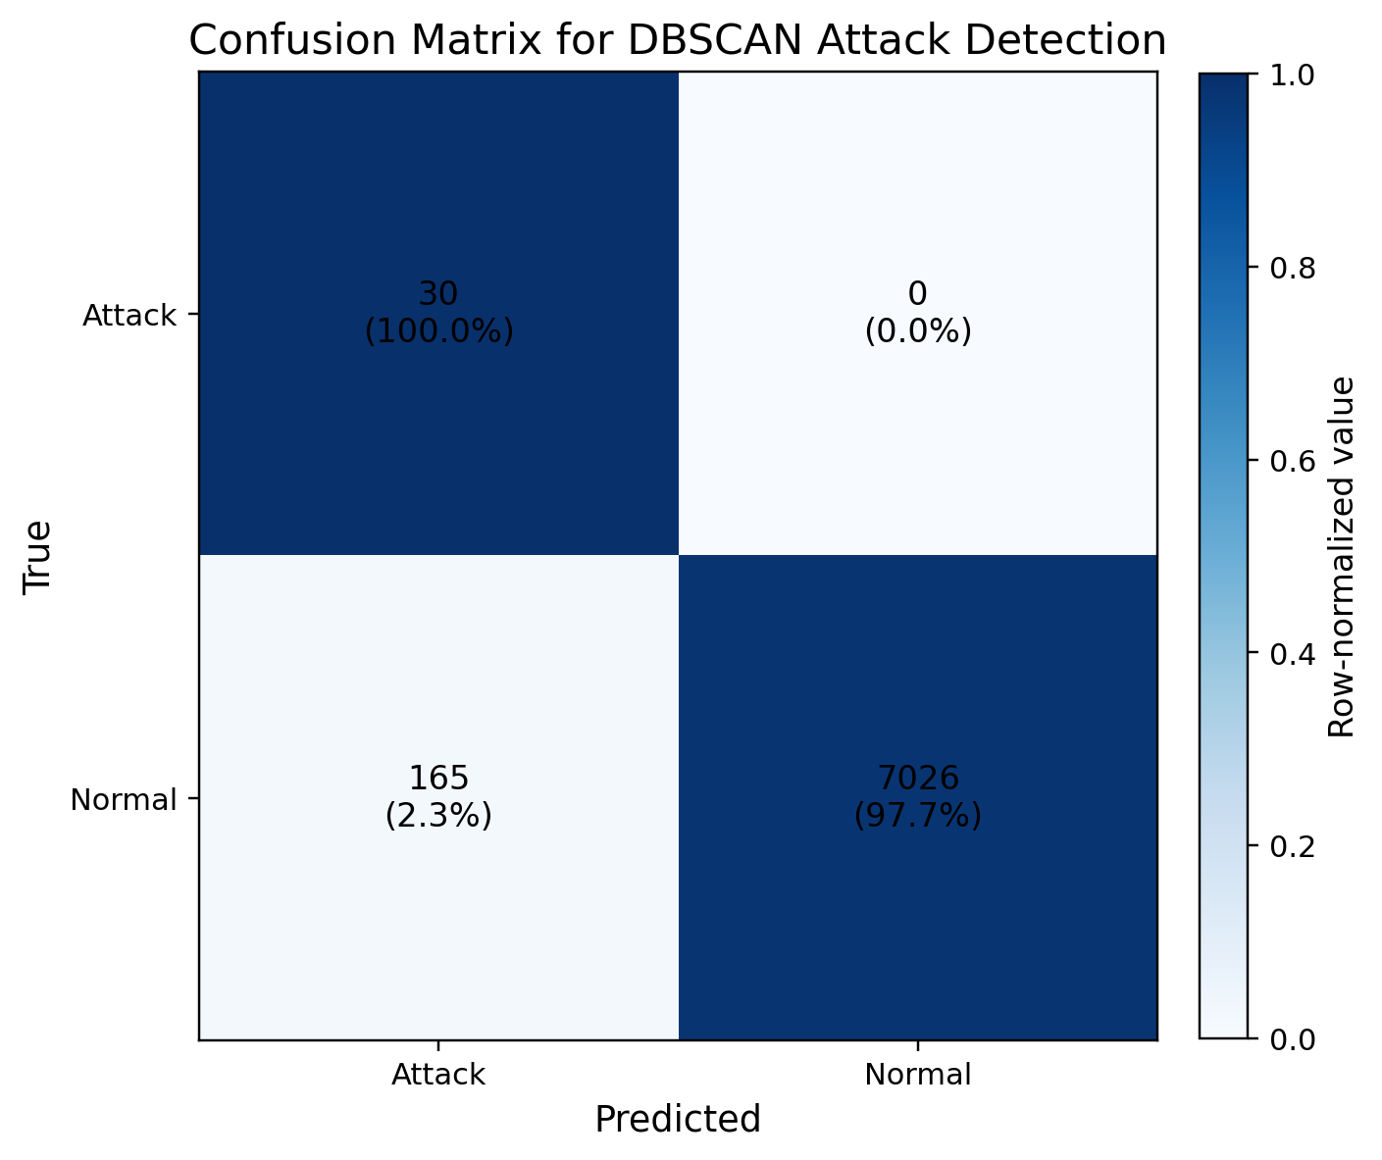
47
AWS 환경에서의 UEBA 기반 사용자 행동 프로파일링
드론 제어를 통한 스마트 셀피 서비스
팀명
심두호
참여학생
심여준, 최두환, 유지호
지도교수
최윤호
제목 1
과제 목표
클라우드 환경에서 정상 사용자 행동 패턴을 학습하여 제로 트러스트 보안을 실현한다.
초기 세션과 전체 세션을 구분하여, 정상 사용자와 공격자의 행동 편차를 규명한다.
초기 세션을 별도 모델링함으로써 조기 위협 탐지 가능성을 확보한다.
이상 탐지
과제 구성
모델 개선
탐지 결과 저장
이상 탐지 시
계정 차단 요청
계정 차단
Step Functions + SageMaker
매일 00:00 주기적 업데이트
AWS IAM
AWS S3
탐지 모델 로드
AWS Lambda
Amazon EventBridge
Event 수집
AWS CloudTrail
이상탐지 실행
Event 라우팅
Event 백업
Event 저장
Amazon DynamoDB
AWS Lambda
AWS S3
구성요소 | 역할
CloudTrail | 사용자의 호출 API 캡쳐 및 이벤트 전송
EventBridge | 이벤트 라우팅·필터링
Lambda | 이벤트 저장, 세션 구분 후 이상탐지
DynamoDB/S3 | 사용자별 이벤트 저장
IAM | 이상탐지 시 계정 차단
모델링
단계 | 핵심 내용
세션분리 | 사용자의 AWS 진입 or Δt ≥ 30분 시 새 세션
윈도잉 | window=20, stride= 5 (초기), 1 (전체)
임베딩 | Doc2Vec (64차원)
탐지모델 | One-Class SVM (초기), DBSCAN (전체)
과제 결과
초기 세션 패턴 – DoC2Vec(64D) -> PCA(2D) 시각화
OCSVM 의사결정 점수 분포
최종 성능 요약 – OCSVM Confusion Matrix
과제 결과
전체 세션에서는 정상·공격자 분리가 불명확했으나, 초기 세션에서는 정상 사용자가 응집된 군집을 보이고 공격자는 산개하는 분포를 보여 조기 위협 탐지 가능성을 확인하였다.
OCSVM의 의사결정 점수 분포를 기반으로 임계치를 조정하여, 탐지 경계의 안정성을 확보하였다.
OCSVM 검증에서 공격 탐지율 99.1%, 정상 사용자 정확도 96.3%를 달성하여 실사용 수준의 성능을 입증하였다.
평균 10초 이내 탐지·차단 파이프라인을 구현하여 실질적인 적용 가능성을 입증하였다.
2025

